Slide 1
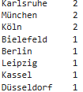
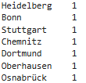


Übersicht der Datenquellen (1)
„products.csv“
8.120 Produkte aus 14 Kategorien
Preis, Gewicht, Beliebtheit, Altersfreigabe …
„stores.csv“
18 Filialen mit Standortinfos, Bundesland, Urbanisierungsgrad Unsere Gruppe: labeled: unlabeled:

